Slide 1
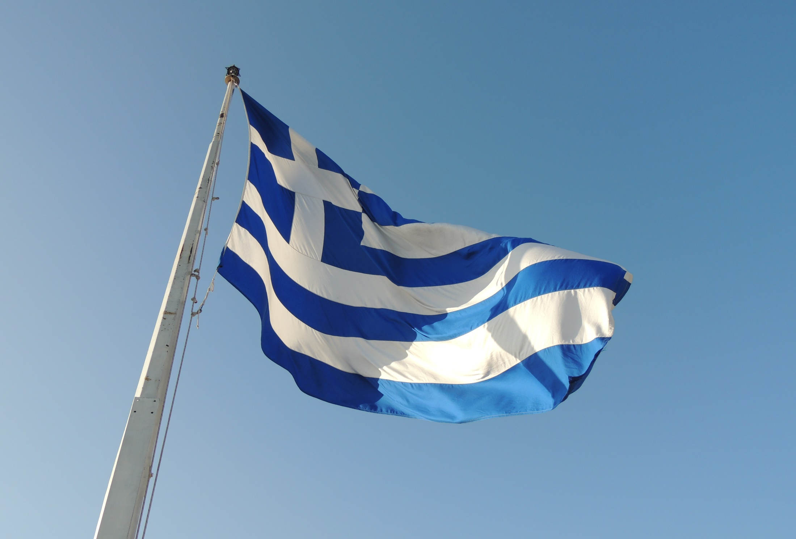
Polska i Grecja gościnne, jak zawsze…

Slide 2
DOŚWIADCZENIA ZDOBYTE W RAMACH PROJEKTU
„Polska i Grecja gościnne,
jak zawsze – innowacje, organizacja, metodyka kształcenia
zawodowego pracowników
dla hoteli, restauracji, usług gastronomicznych i sommelierstwa”

Slide 3
SYSTEM EDUKACJI W GRECJI
Kształcenie obowiązkowe
podzielone jest na następujące etapy:
Nipiagogeio (przedszkole) | Wiek 5-6 lat
Dimotiko scholeio (szkoła podstawowa) | Wiek 6-12 lat
Gymnasio (szkoła średnia I stopnia) | Wiek 12-15lat

Slide 4
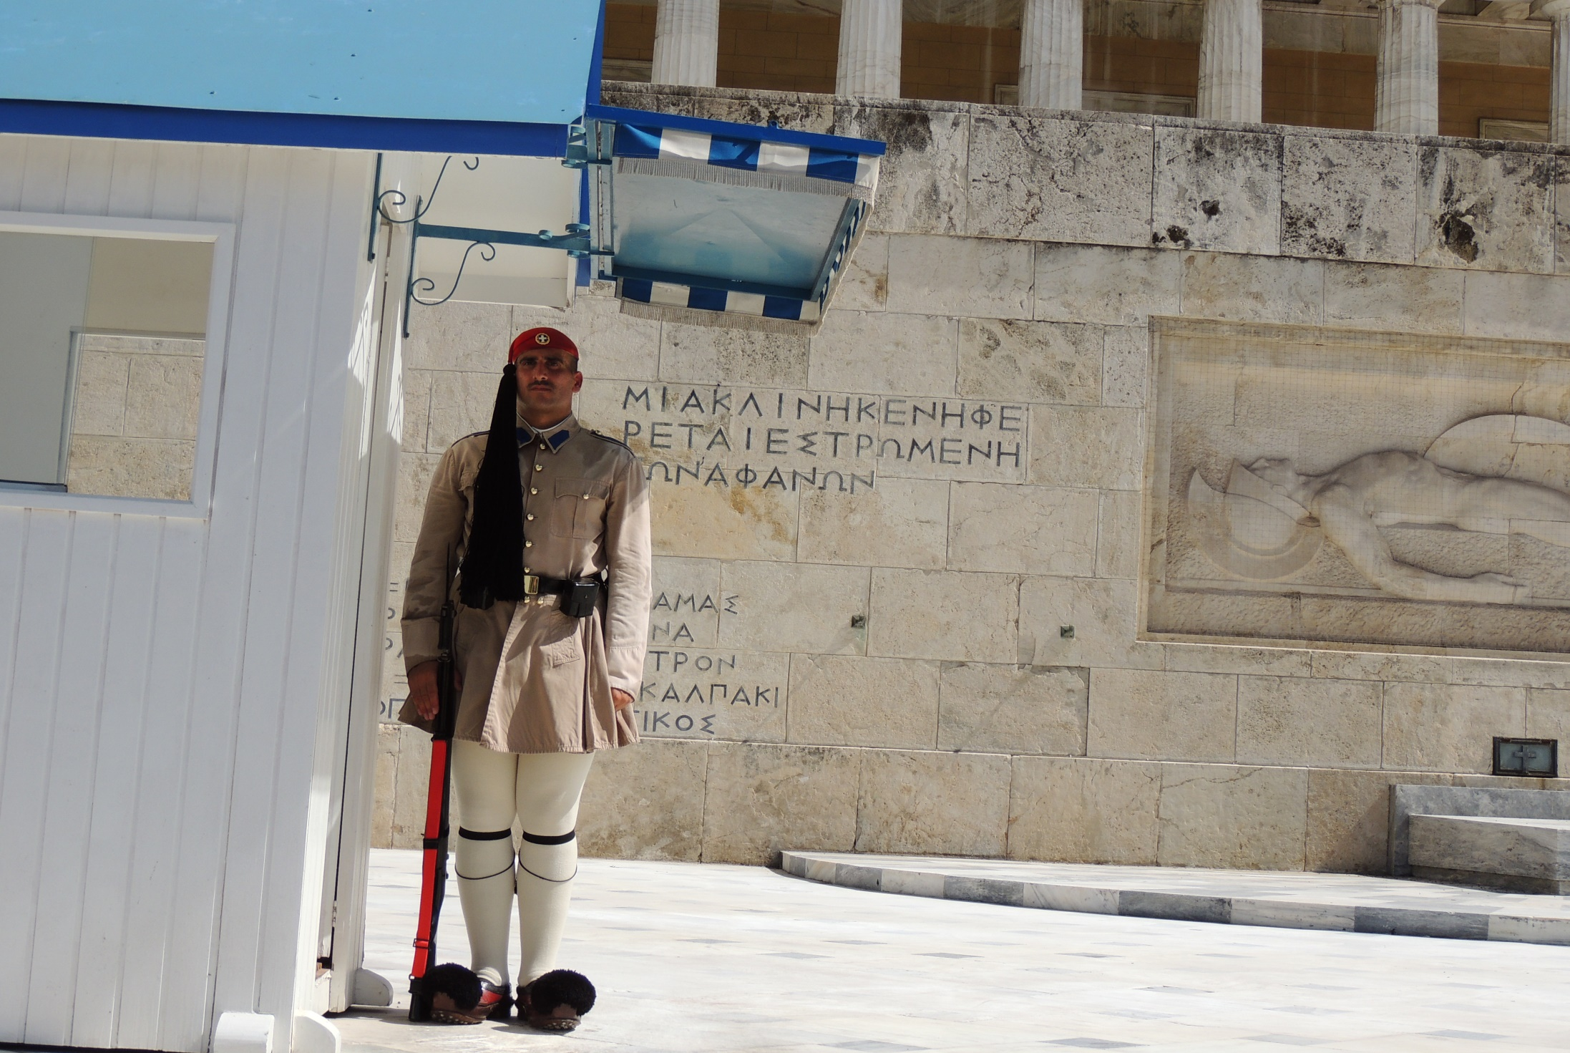

Slide 5
SYSTEM EDUKACJI W GRECJI
2. Kształcenie nieobowiązkowe
podzielone jest na następujące etapy:
Geniko Lykeio – G.L. (ogólnokształcąca szkoła średnia II stopnia, liceum) | Wiek: 15-18 lat
Epangelmatiko Lykeio – EPA.L. (techniczna szkoła zawodowa, technikum) | Wiek: 15-18 lat
Epangelmatikes Scholes – EPA.S (szkoła zawodowa) | Wiek: 16-18 lat
Instituto Epaggelmatikis Katartissis – I.E.K. (policealne instytuty kształcenia zawodowego) | Wiek: 18+

Slide 7
KSZTAŁCENIE ZAWODOWE
Kształcenie w szkole średniej II stopnia obejmuje 3 lata i odbywa się w 2 rodzajach szkół oferującym:
kształcenie typu ogólnego/akademickiego (licea są profilowane: klasyczne, przyrodnicze i technologiczne.
kształcenie techniczno-zawodowe
W szkole zawodowej kształcenie odbywa się w cyklu 2-letnim zorganizowane w podziale na dziedziny zawodowe.
Cykl kształcenia można przedłużyć o kolejny, trzeci rok, jeśli istnieją warunki do zorganizowania szkolenia w miejscu pracy.

Slide 8
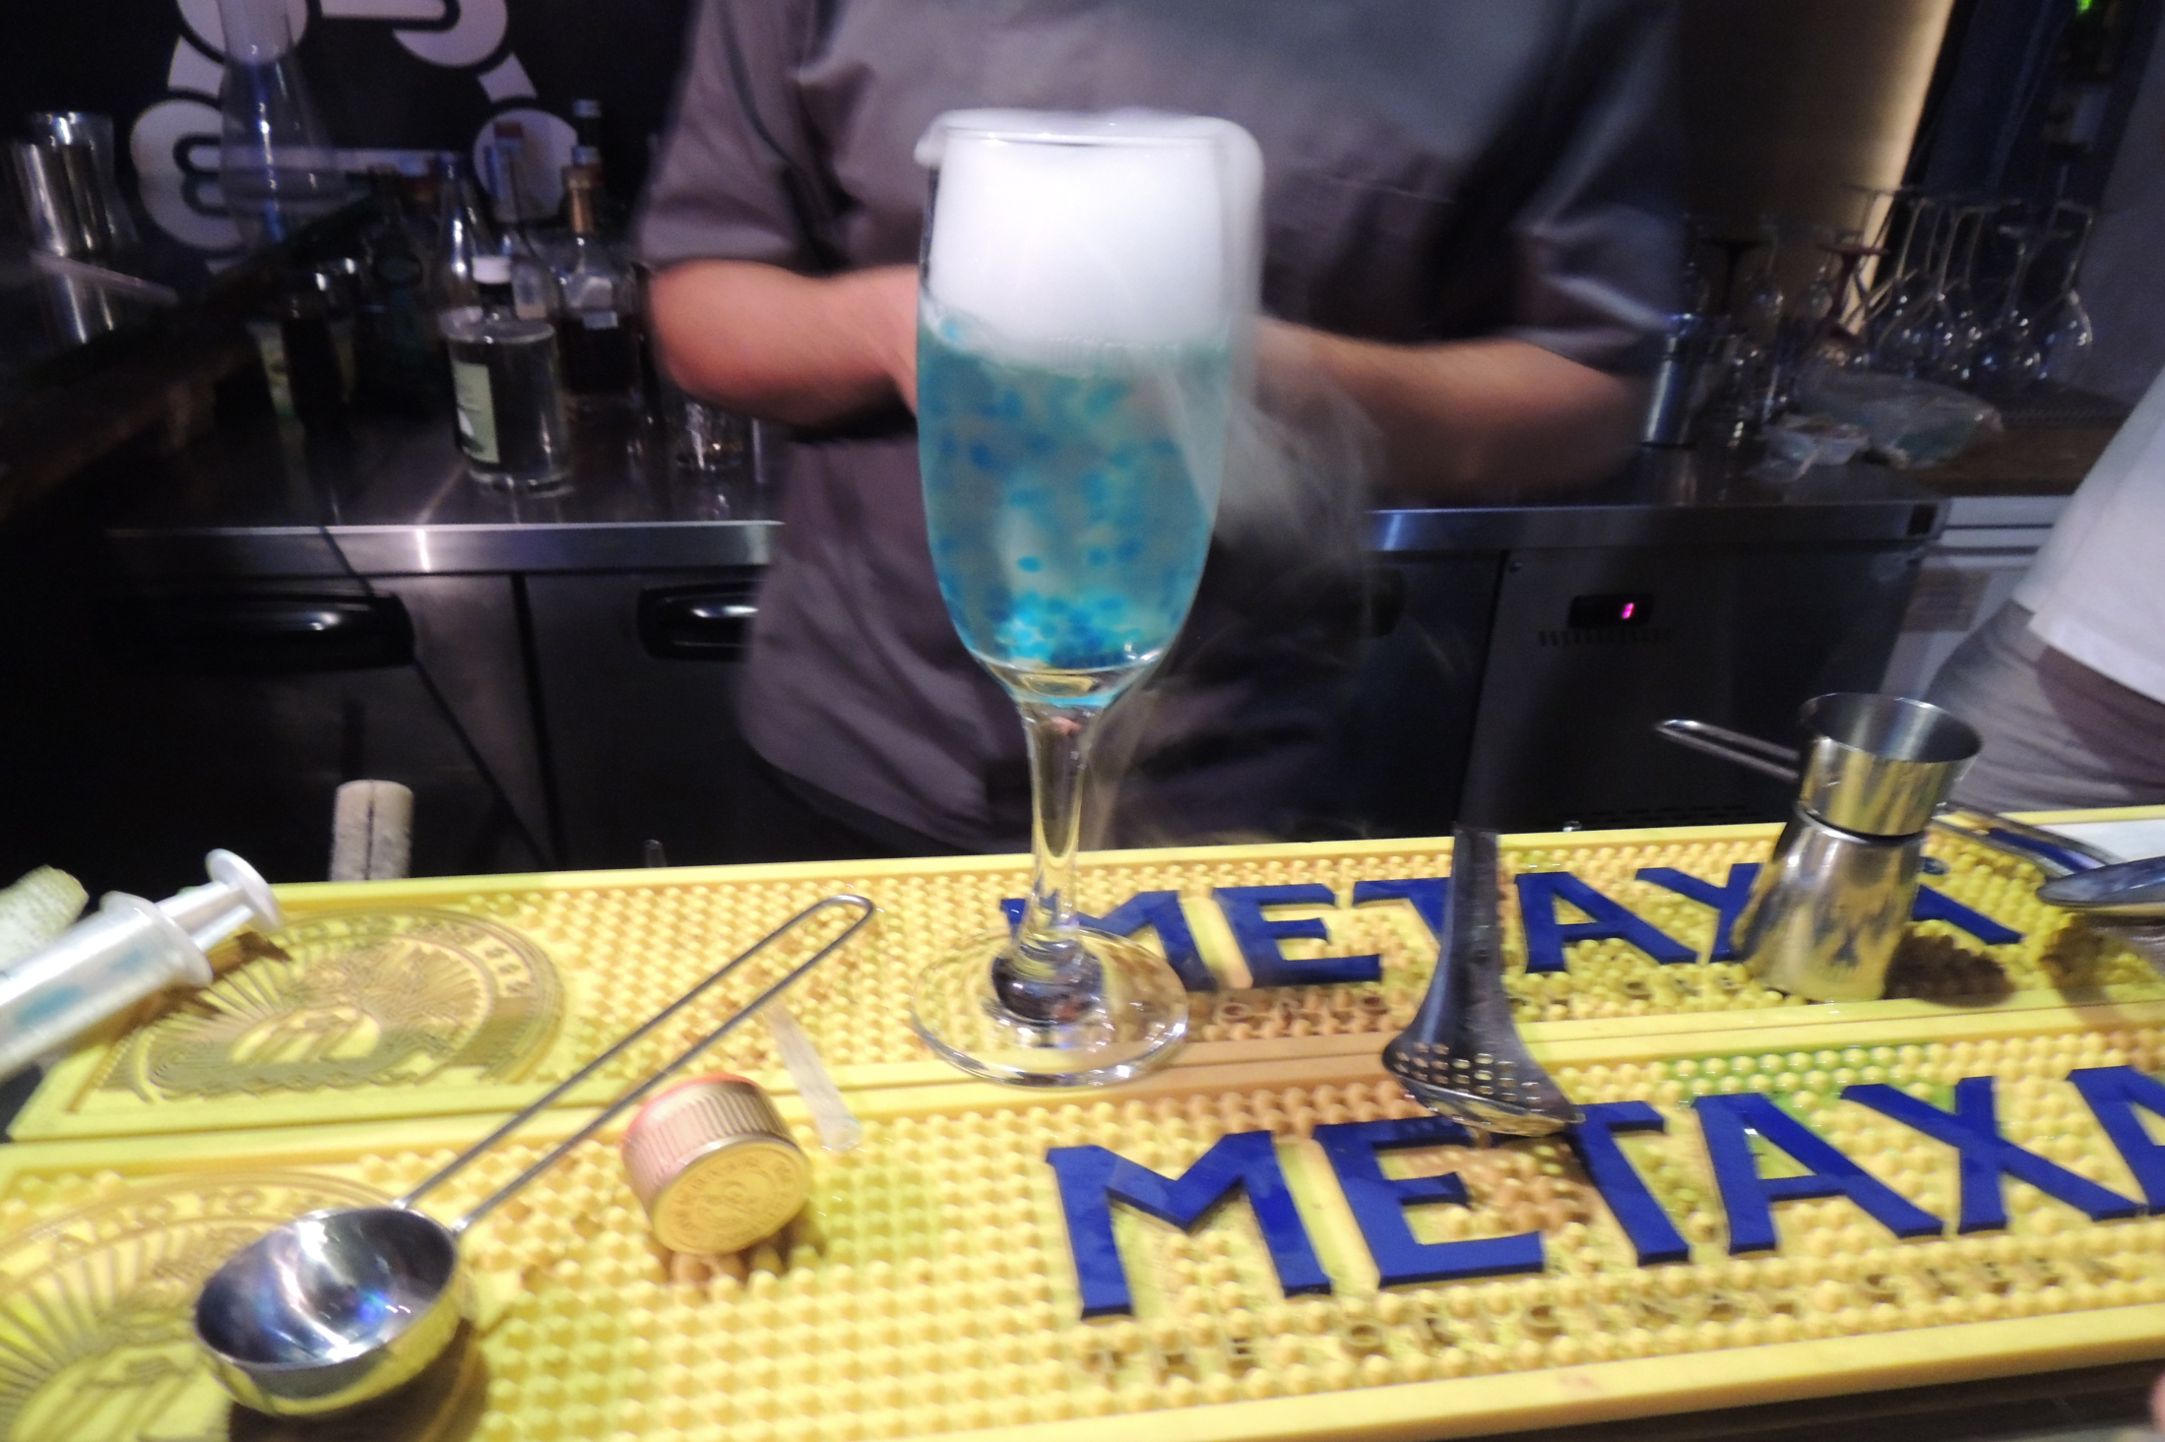

Slide 9
KSZTAŁCENIE ZAWODOWE
Szkoły Policealne oferują 4 semestry kształcenia zawodowego.
W przypadku osób, które ukończyły średnie szkoły zawodowe w tej samej lub pokrewnej dziedzinie, szkoły te oferują 2 semestry kształcenia uzupełniającego.
Niektóre kursy są również dostępne dla absolwentów gimnazjum.

Slide 10
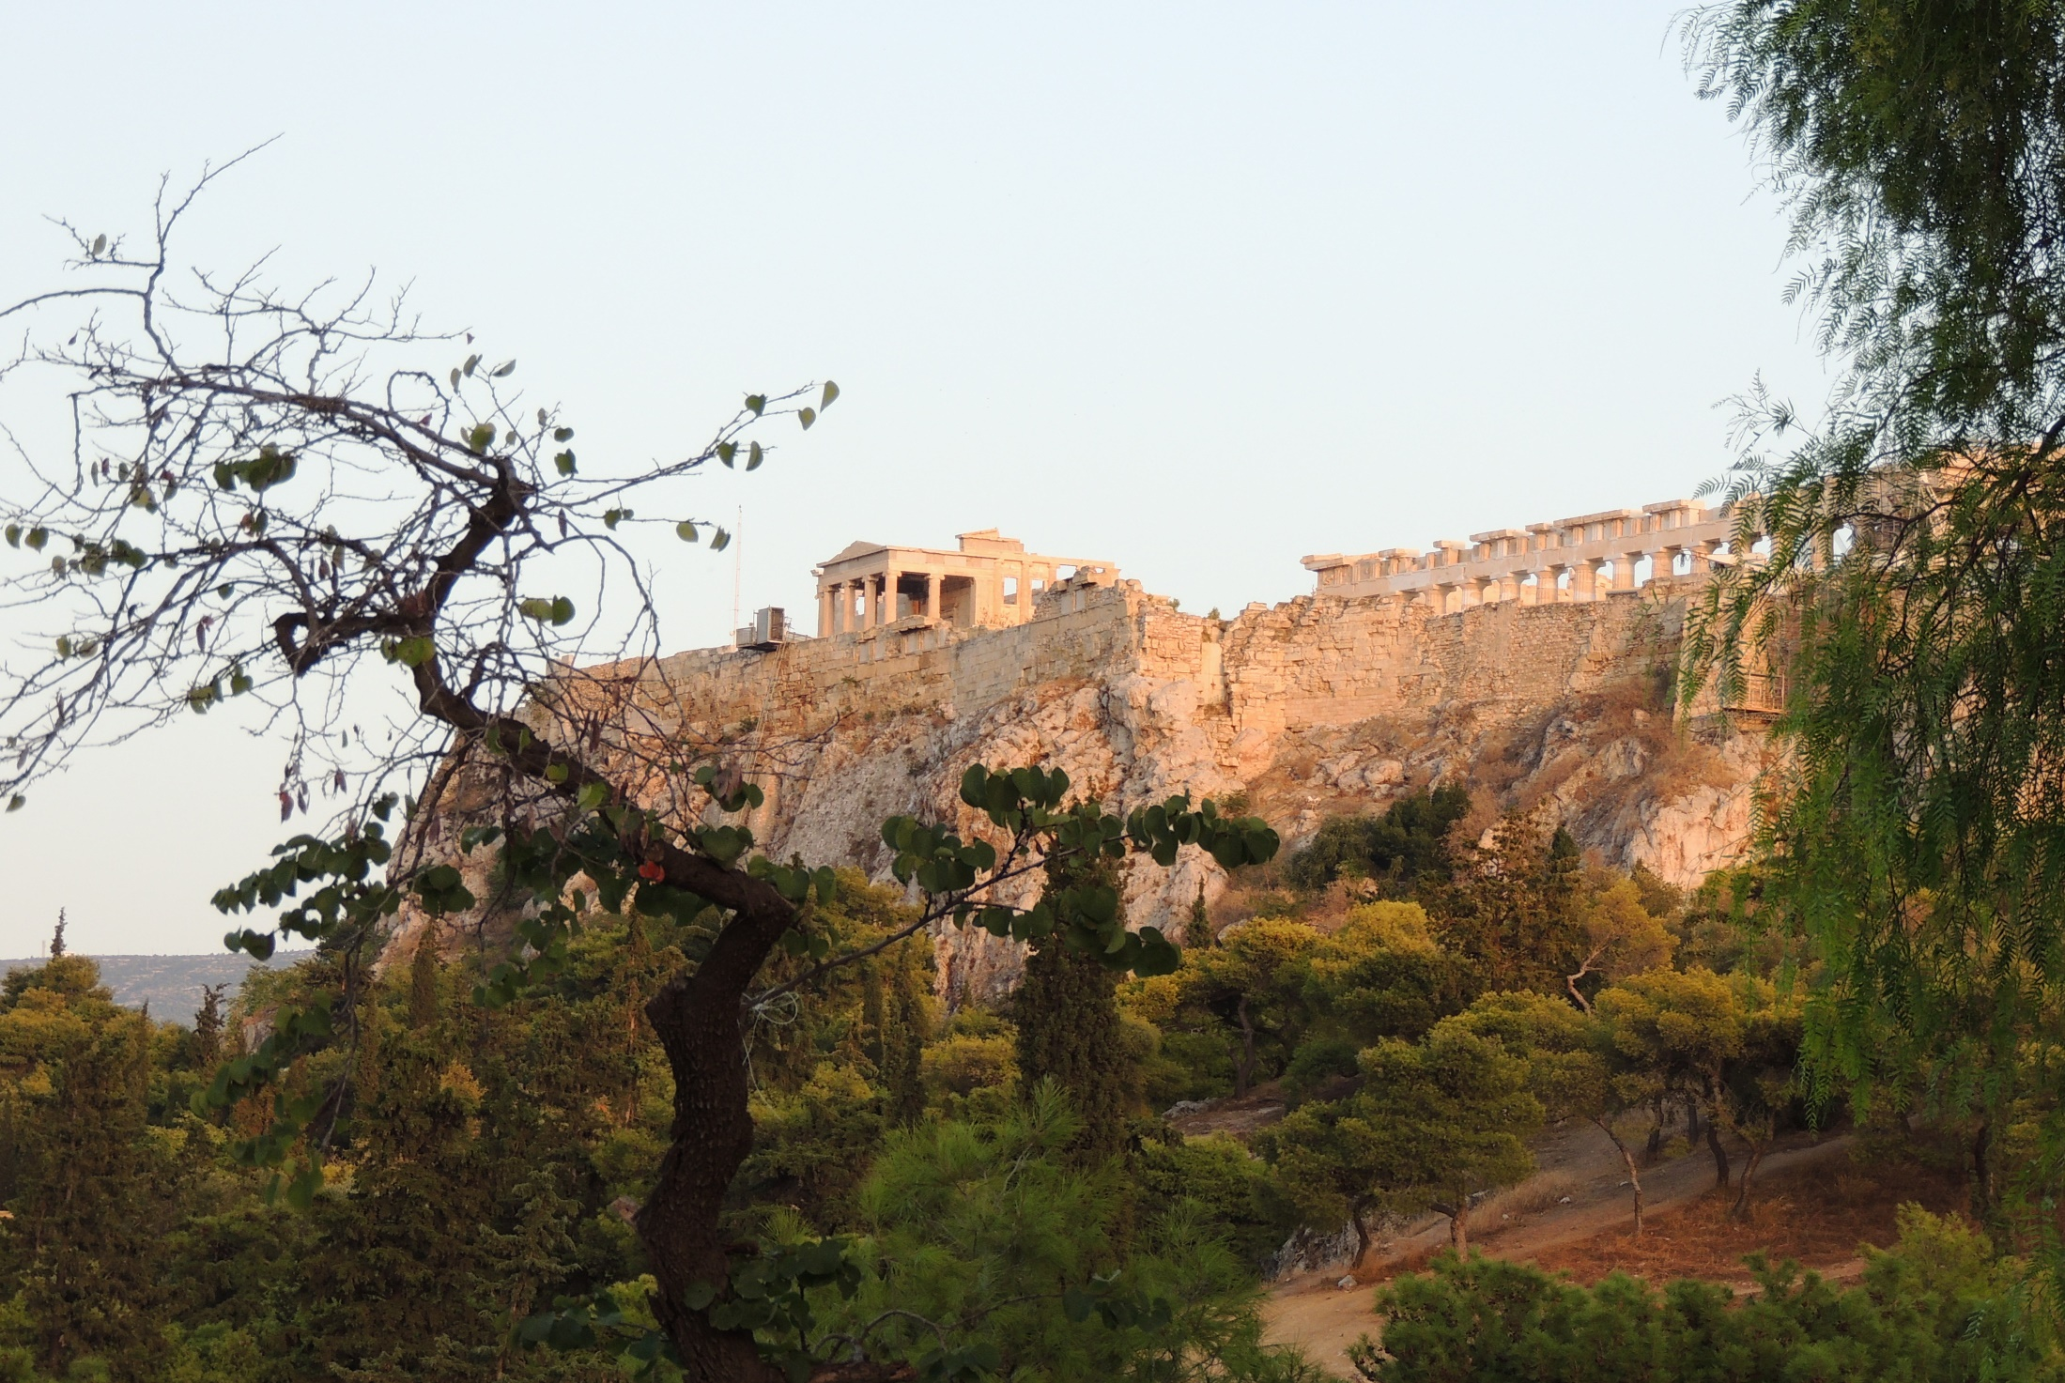

Slide 11
KSZTAŁCENIE ZAWODOWE
Program nauczania w EPA.L. (technikum) obejmuje przedmioty ogólne oraz przedmioty techniczne - zawodowe, które różnią się w zależności od profilu kształcenia (profil techniczny, usług oraz morski).
Programy nauczania EPA.S (szkoły zawodowej) obejmują przedmioty techniczne - zawodowe oraz kursy w formie warsztatów.
W edukacji zawodowej liczebność klas nie może przekraczać 25 osób.

Slide 12
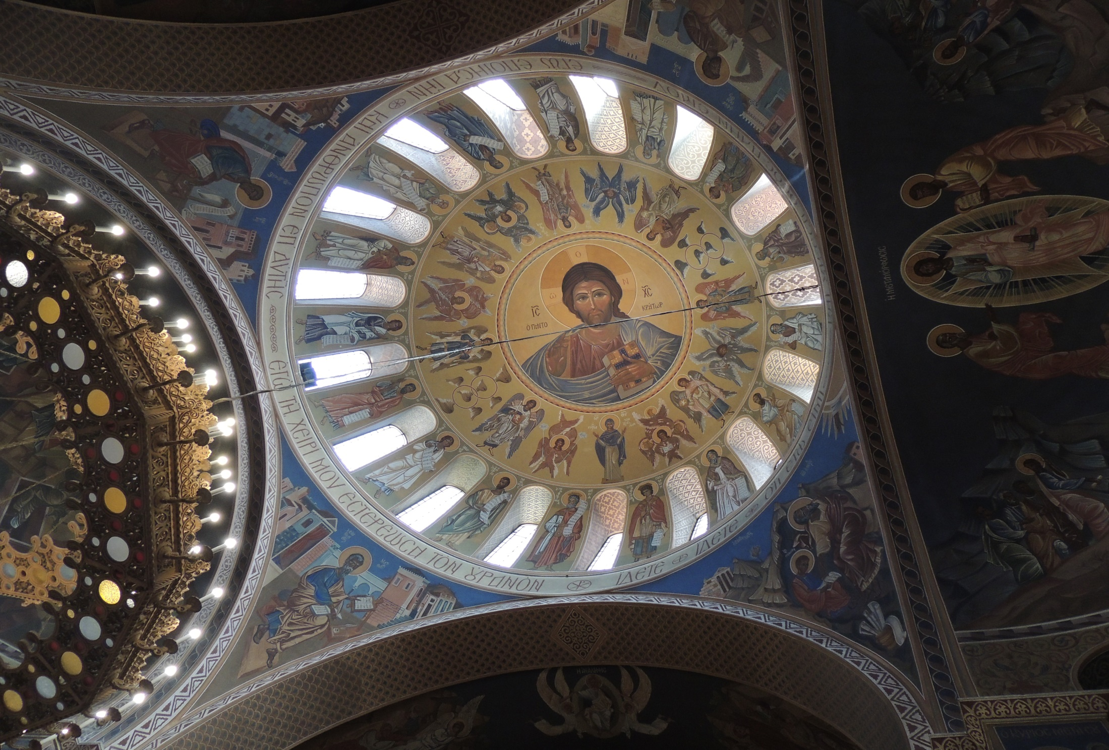

Slide 13
KSZTAŁCENIE ZAWODOWE
Oferta kształcenia zawodowego jest przygotowywana w oparciu o:
proces ciągłych konsultacji z partnerami społecznymi,
zintegrowany system kwalifikacji - uczenia się przez całe życie,
potrzeb regionalnego rynku pracy oraz trendów w zatrudnieniu.

Slide 14
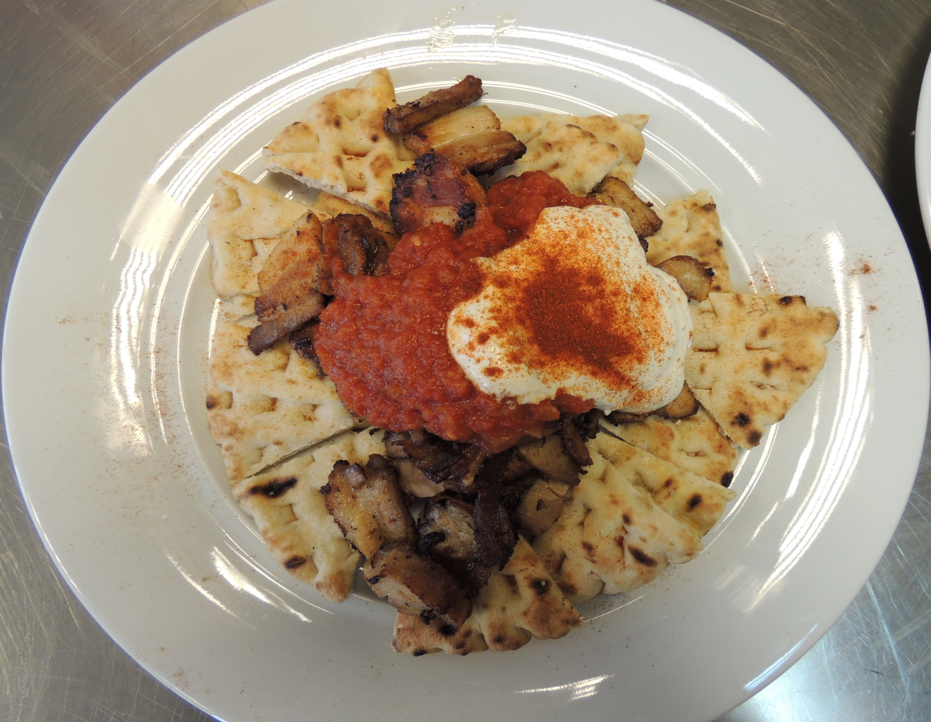

Slide 15
CIEKAWOSTKI
większość szkół w Grecji to szkoły państwowe,
finansowanie z budżetu państwa dotyczy tylko i wyłącznie placówek publicznych,
edukacja w Grecji we wszystkich publicznych szkołach podstawowych i średnich jest bezpłatna,
koszt transportu dzieci do szkoły jest bezpłatny,
bezpłatny jest też zestaw podręczników,
pierwszy rok w liceum zawodowym nie różni się pod względem przedmiotowym od liceum ogólnokształcącego,
po pierwszym roku nauki w liceum istnieje możliwość transferu uczniów pomiędzy oba typami szkół, po drugim roku takiej możliwości nie ma, gdyż dochodzą przedmioty zawodowe,
rok szkolny trwa 175 dni, od 11 września do 15 czerwca w szkołach podstawowych i do 31 maja w szkołach średnich I stopnia.
nauczyciel jest urzędnikiem państwowym,

Slide 16
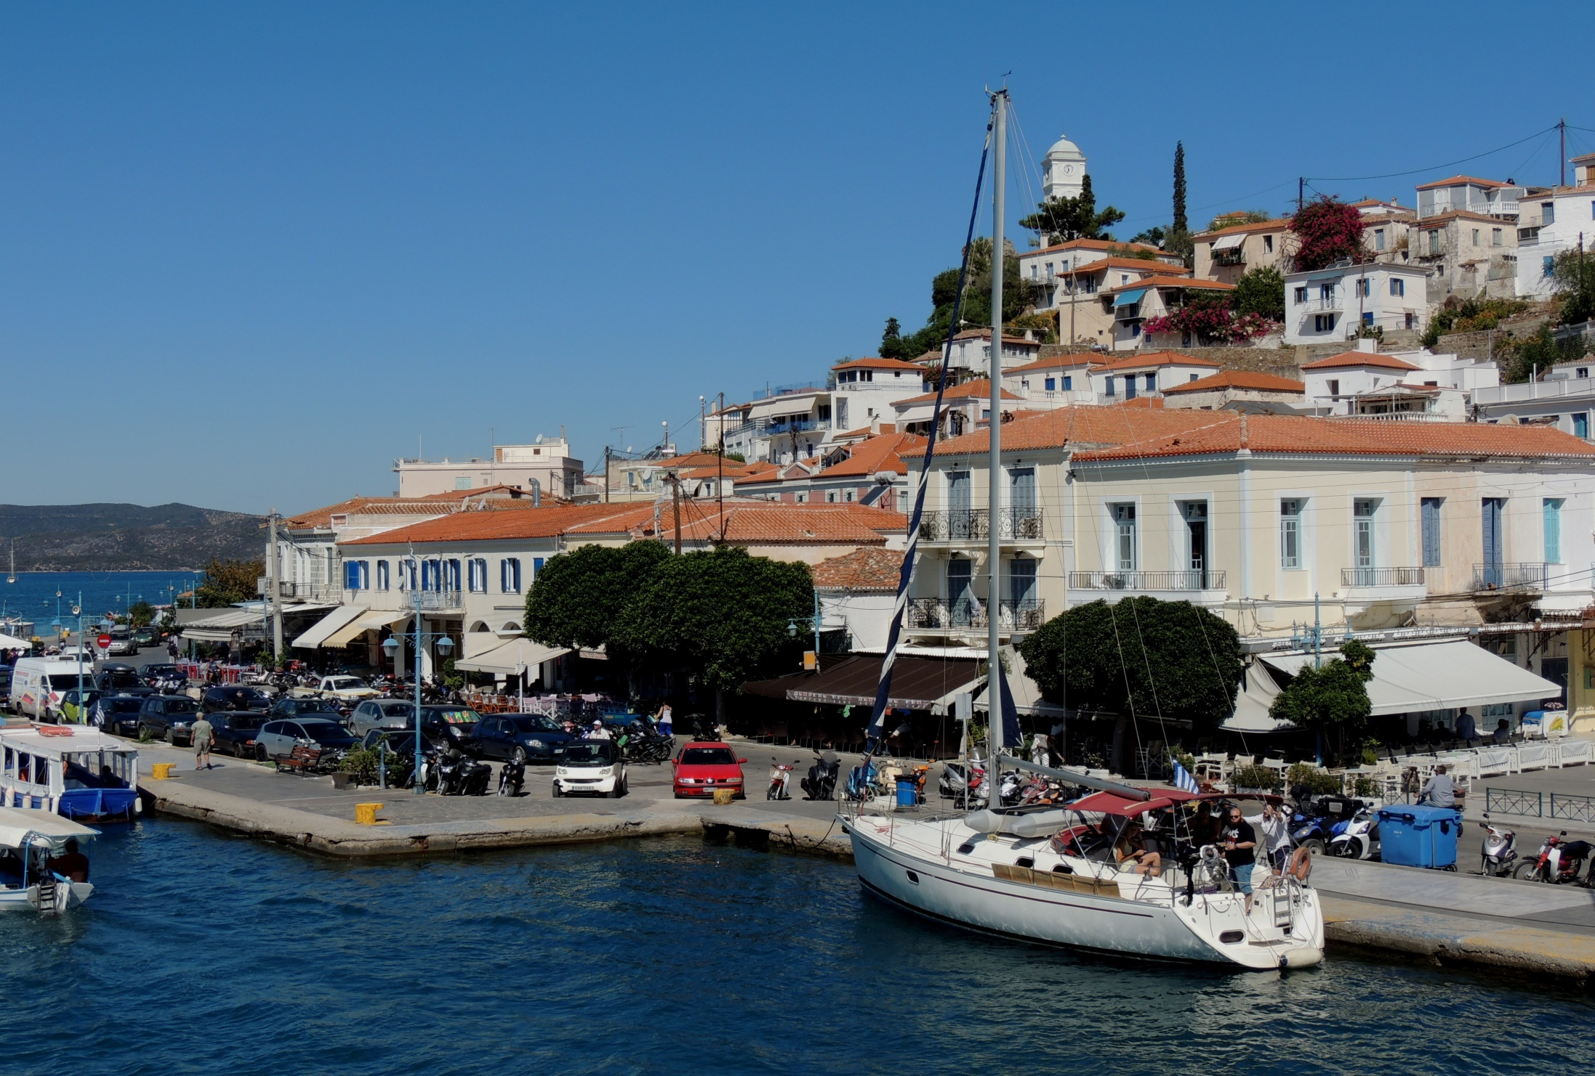

Slide 17
WIZYTA W CENTRUM SZKOLENIA -IDEC
TRAVEL & TOURISM (kierunek turystyczny)
MECHANICAL ENGINEERING (kierunek mechaniczno –inżynieryjny)
FASHION & BEAUTY (kierunek kosmetyczny)
HEALTH CARE & PARAMEDICS (kierunek medyczny)
INFORMATION TECHNOLOGY (kierunek technologii informatycznej)
BUSINESS ADMINISTRATION (kierunek ekonomiczno-administracyjny)
APPLIED ARTS (kierunek artystyczny)
SOCIAL SERVICES (kierunek usług społecznych)
SOUND STUDIES (kierunek muzyczny)
ELECTRONICS (kierunek elektroniczny)
COMMUNICATION & MEDIA (kierunek medialny)
ELECTRICAL ENGINEERING & AUTOMATIONS (kierunek elektryczny , automatyka)

Slide 18
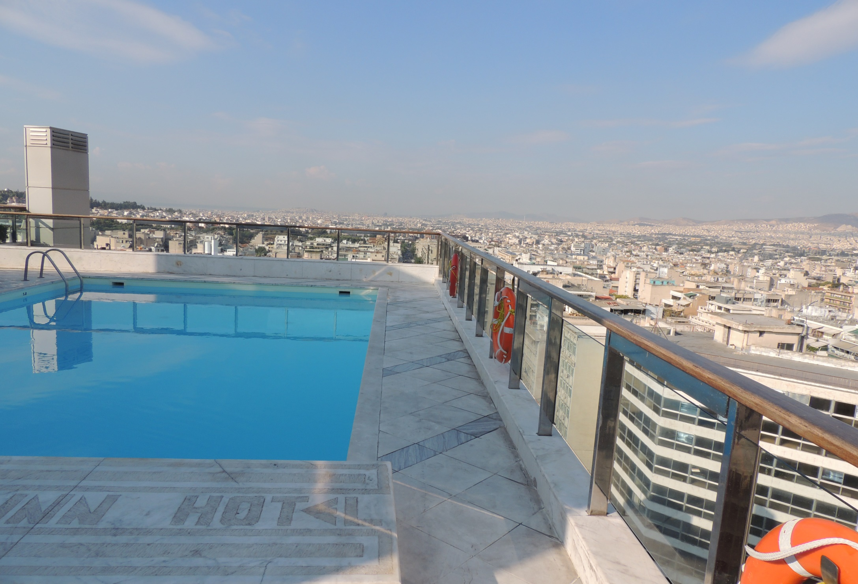

Slide 19
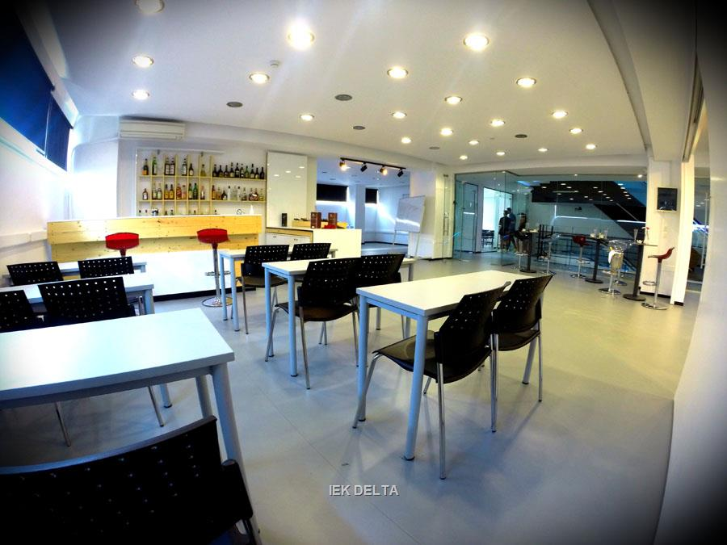
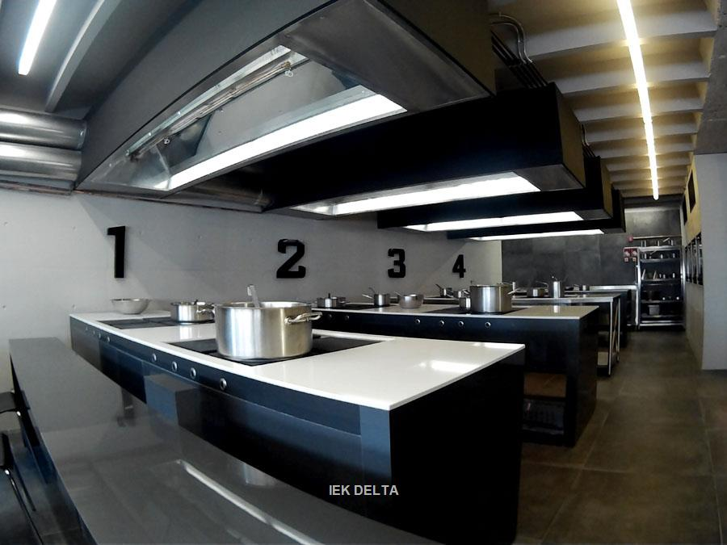
Podróże i turystyka :
kucharz, szef kuchni, cukiernik
obsługa hotelowa
biuro podróży
Tourism nowadays is the main sector of the Greek economy, with excellent prospects for development. At the same time leaves open the scope for development of private initiative in a variety of options.

Slide 20
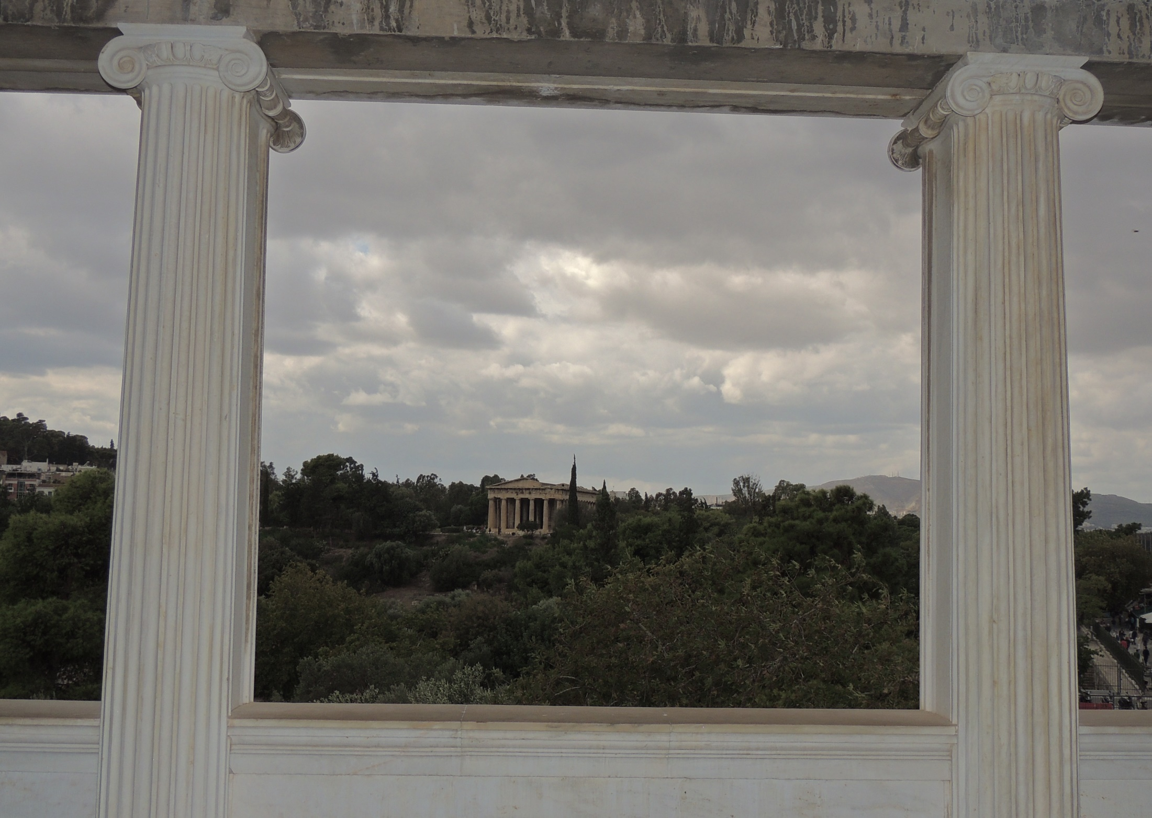

Slide 21
BRANŻA GASTRONOMICZNO-HOTELARSKA
Z danych lotniskowych i rezerwacji hotelowych, wynika, że Grecja przyciąga coraz więcej zagranicznych turystów.
Obłożenie hoteli w sezonie wynosi ok. 96%
Eksperci oceniają, że liczba turystów w całej Grecji przekroczy w tym roku 30 milionów, a do roku 2022 wzrośnie do 40 milionów rocznie.
Branża turystyczno-hotelarsko-gastronomiczna rozwija się dynamicznie, co przekłada się na zainteresowanie młodzieży pragnącej kształcić się w tych kierunkach.
ZALETY:
uczniowie kierunków turystycznych kończą rok szkolny o miesiąc wcześniej niż inne specjalizacje, po to by poświęcić go na praktyki w hotelach, w biurach podróży lub jako przewodnicy turystyczni,
jako nieliczna grupa zawodowa otrzymują wynagrodzenie na praktykach,
szkoła pokrywa ubezpieczenie uczniów na praktykach zawodowych,
pracodawcy uczestniczą w Dniach Kariery celem pozyskania uczniów chętnych do odbycia praktyk w ich zakładach

Slide 22
